Slide 1
ГОСУДАРСТВЕННЫЙ УНИВЕРСИТЕТ – ВЫСШАЯ ШКОЛА ЭКОНОМИКИ
ЦЕНТР ИССЛЕДОВАНИЙ ГРАЖДАНСКОГО ОБЩЕСТВА И НЕКОММЕРЧЕСКОГО СЕКТОРА
Индекс гражданского общества CIVICUS в России: результаты исследования
И. В. Мерсиянова кандидат социологических наук директор Центра исследований гражданского общества и некоммерческого сектора ГУ-ВШЭ
Москва, 11 декабря 2009 г.

Slide 2
ЗАРУБЕЖНЫЙ ПАРТНЕР
Всемирный альянс за гражданское участие - международная НПО со штаб-квартирой в Йоханнесбурге, ЮАР, объединяющая более 450 организаций и активистов из 110 стран мира.
Подписано соглашение о сотрудничестве между ГРАНС-центром и CIVICUS.
ГРАНС-центр является членом CIVICUS.
World Alliance
for
Citizen Participation
http://www.civicus.org
Notes:
2
2
2
I

Slide 3
Информация о реализации проекта в мире, 2008-2010 (2)
Albania: Institute for Democracy and Mediation (IDM)
Argentina: GADIS/UCA
Armenia: Counterpart International/USAID Civic Advocacy Support Programme (CASP)
Azerbaijan: Civil Society Coalition of Azerbajiani NGOs and International Center for Social Research (ICSR)
Bahrain: Bahrain Human Rights Society
Belarus: Support Center for Associations and Foundation (SCAF)
Benin: CFRONG
Bulgaria: Open Society Institute
Burkina Faso: GERDDES
Cameroon: CEFAN
Canada (Quebec): Institut du Nouveau Monde
Chile: Fundacion SOLES
Congo Brazzaville: AZUR Development
Croatia: Ceraneo
Cyprus: The Management Center of the Mediterranean and NGO Support Center
Djibouti: Centre de Rechereche de L’Universite de Diibouti (CRUD)
Dominican Republic: Alianza ONG
Democratic Republic of Congo: Réseau PRODDES
Ethiopia: Organization for Social Justice in Ethiopia (OSJE)
Fiji: Fiji Council of Social Services
Georgia: Caucasus Institute for Peace, Democracy Development (CIPDD) Ghana: HEDGE
Guatemala: Luciernaga and Tzuk Kim Pop
Italy: Cittadinanza Attiva
Japan: CENPRI + OSIPP
Jordan: UJRC
Kazakhstan: Public Policy Research Center (PPRC)
Kosovo: Kosovar Civil Society Foundation

Slide 4
Информация о реализации проекта в мире, 2008-2010 (3)
Liberia: AGENDA
Macedonia: Macedonian Center for International Cooperation (MCIC)
Madagascar: MSIS and Consortium National pour la Participation Citoyyenne (CNPS)
Mali: Federation des Collectifs d’ONG (FECONG)
Lebanon: International Management and Training Institute (IMTI)
Malta: The People for Change Foundation
Mexico: CEMEFI and Iniciativa Ciudadana para la Promocion de la Cultura del Dialogo
Nepal: ICACA Nepal
Nicaragua: Red Nicaraguense por la Democracia y el Desarrollo Local (RNDDL)
Níger: CaCoPEd
Nigeria: Nigeria Network of Non-governmental Organizations (NNNGO)
Philippines: CODE-NGO
Russia: Center for Studies of Civil Society and Non-for-profit Sector , Higher School of Economics
Samoa: SUNGO
Serbia: ARGUMENT
Slovenia: Legal-information center for NGOs
South Korea: The Third Sector Institute
Spain/Cataluna: Observatorio del Tercer Sector Sudan: Sudanese Development Initiative (SUDIA)
Togo: Realite Gouvernance
Turkey: Thid Sector Foundation of Turkey (TUSEV) Uganda: Development Network of the Indigenous Voluntary Associations (DENIVA)
Ukraine: Center for Philanthropy
Uruguay: Instituto de Comunicacion y Desarrollo (ICD)
Venezuela: SINERGIA
Vietnam: CECODES
Zambia: Zambia Council for Social Development (ZCSD)

Slide 5
Функции наблюдательного совета
Общий надзор за выполнением проекта, достижением поставленных целей.
Совместно с исследовательской командой оценка сильных и слабых сторон различных этапов.
Внесение предложений по повышению эффективности, ресурсному обеспечению.
Участие: анализ расстановки социальных сил и составление карты гражданского общества, определение состава участников фокус-групп, организация и проведение национальной конференции.
Содействие распространению результатов проекта.

Slide 6
Определение гражданского общества
Пространство (сфера) вне семьи, государства и рынка, созданное индивидуальными и коллективными действиями, организациями и институтами для продвижения общих интересов.
The arena, outside of the family, the state, and the market, which is created by individual and collective actions, organisations and institutions to advance shared interests.

Slide 7
Методология
Анализ литературы.
Сбор первичной информации:
– Всероссийский репрезентативный опрос населения (n = 2000),
– Всероссийское обследование НКО (n = 1000, n = 350),
– Экспертный опрос.
Анализ показателей из международных источников (Всемирный Банк, Freedom House, Transparency international, Social Watch).
Контент-анализ публикаций в СМИ.
Кейс-стади.
7
Notes:
7
7
7
I

Slide 8
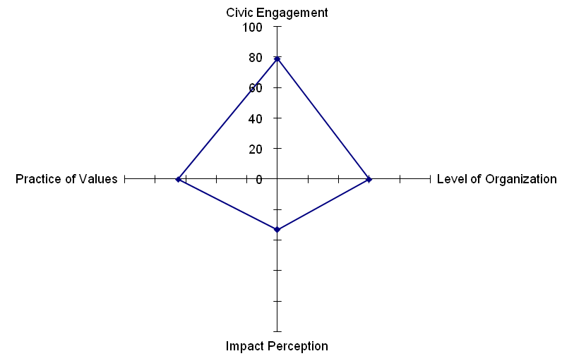
«Новый алмаз» гражданского общества
общественное участие, практикуемые ценности, уровень организации сектора, восприятие воздействия (оси) и внешняя среда

Slide 9
Измерения гражданского общества
Общественное участие. Уровень вовлечения индивидов в социальные и политические инициативы, деятельность НКО.
Уровень организации. Степень институционализации, характеризующая гражданское общество.
Практикуемые ценности. Степень, в которой гражданское общество практикует некоторые базовые ценности.
Воспринимаемое воздействие. Мера, в которой гражданскому обществу удается оказывать воздействие в социальной и политической сфере, в соответствии с внутренним и внешним восприятием.
Внешняя среда. Условия (например, социо-экономические, политические и культурные), в которых работает гражданское общество.

Slide 10
Результат исследования в России
10
Notes:
10
10
10
I

Slide 11
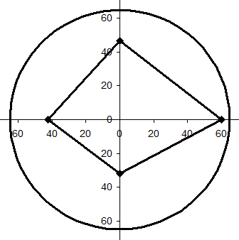
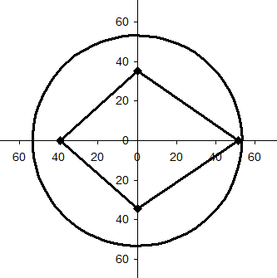
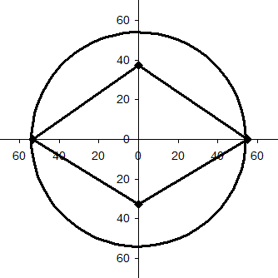
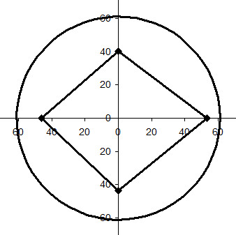
Результат исследования в разных странах
Словения
Россия
Армения
Болгария
11
Notes:
11
11
11
I

Slide 12
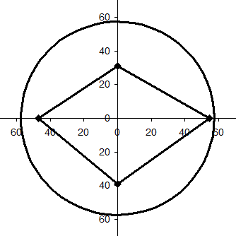
Результат исследования в разных странах
Турция
Россия
Замбия
12
Notes:
12
12
12
I

Slide 13
Измерение 1: общественное участие (в %)
Широта общественного участия

Slide 14
Измерение 1: общественное участие (в %)

Slide 15
Измерение 1: общественное участие (в %)

Slide 16
Измерение 1: общественное участие (в %)

Slide 17
Измерение 2: уровень организации (в %)
Управление внутри ГО

Slide 18
Измерение 2: уровень организации (в %)

Slide 19
Измерение 3: приверженность ценностям (в %)
Управление, основанное на принципах демократического принятия решений

Slide 20
Измерение 3: приверженность ценностям (в %)

Slide 21
Измерение 3: приверженность ценностям (в %)

Slide 22
Измерение 4: восприятие воздействия (в %)
Отклик /реагирование на общественные проблемы (внутренне восприятие)

Slide 23
Измерение 3: приверженность ценностям (в %)

Slide 24
Измерение контекста 5: внешняя среда(в %)
Социо-экономический контекст

Slide 25
Измерение 3: приверженность ценностям (в %)

Slide 26
Благодарю за внимание!
Центр исследований гражданского общества и некоммерческого сектора ГУ-ВШЭ go@hse.ru
http://grans.hse.ru
26

